Slide 1

DESENVOLVIMENTO DE UM SITE DE RECEITAS CULINÁRIAS
Alunos: Daniel Moser
Kevin Mello
Leonardo Soares Schiesl
Vinicios de Azevedo Kraus
Professor orientador: Marcelo Petri

Slide 2
INTRODUÇÃO
Objetivos;
Público alvo;
Privilégios de usuários cadastrados.

Slide 3



Ferramentas

Slide 4




Linguagens

Slide 5
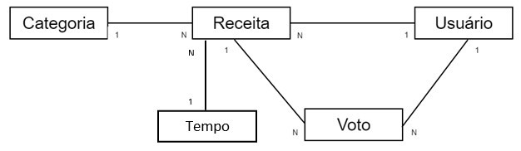
MER

Slide 6
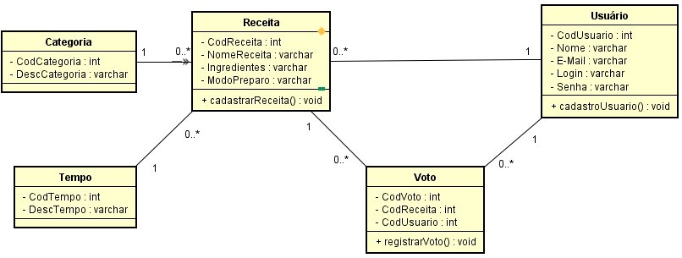
Diagrama de classe

Slide 7

Resultados

Slide 8
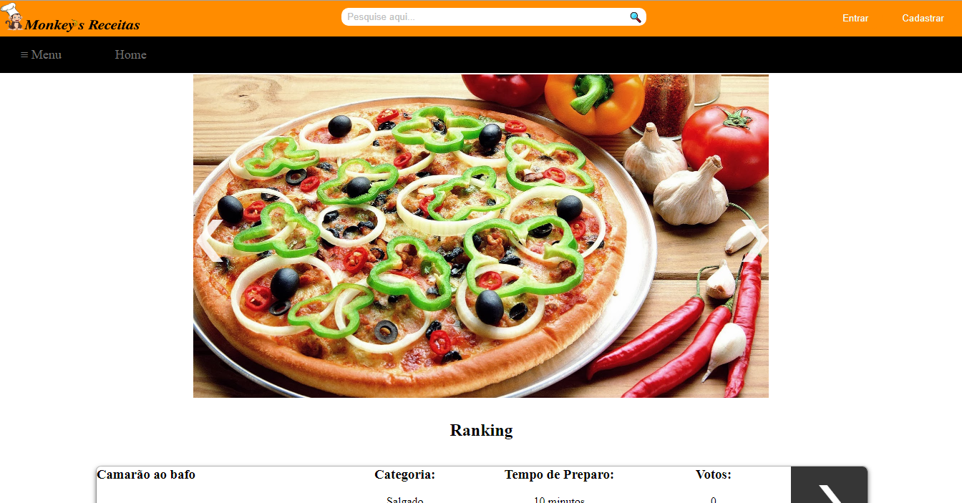
Página inicial
Figura 1: Página inicial do site

Slide 9
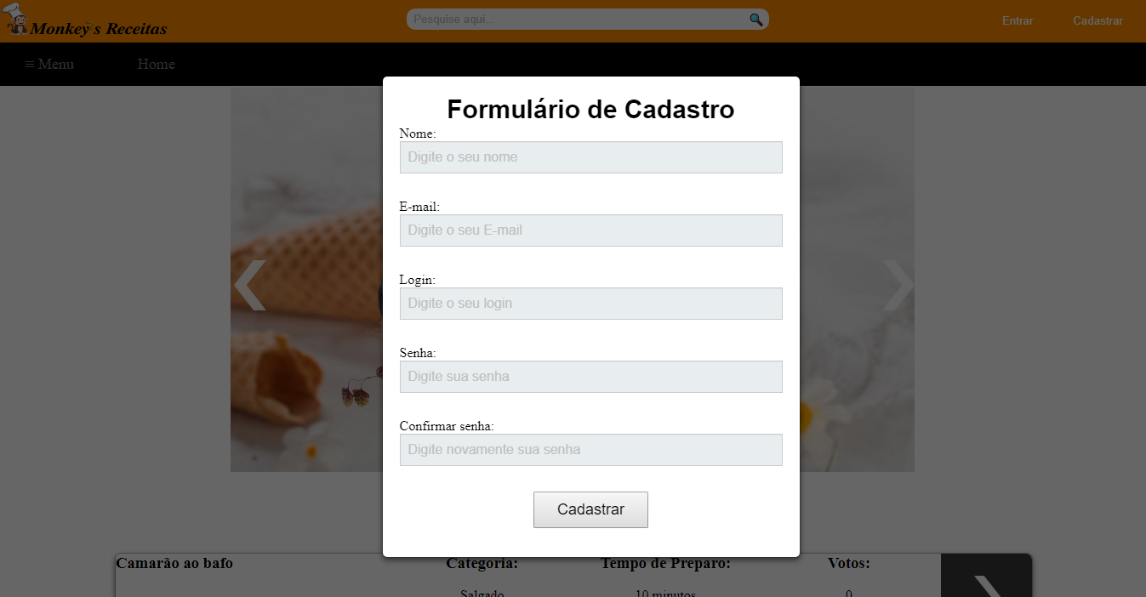
Página de cadastro
Figura 12: Página de cadastro

Slide 10
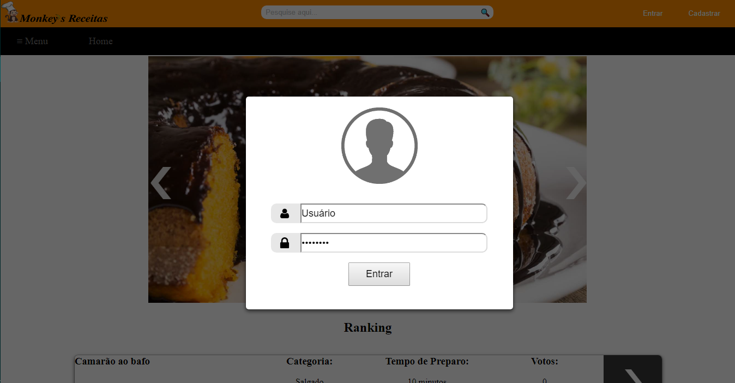
Página de login
Figura 13: Página de login

Slide 11
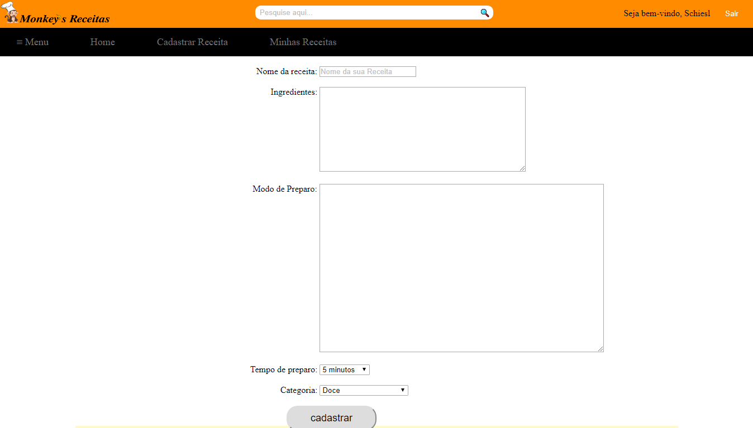
Página de cadastro de receita
Figura 14: Página para cadastrar receita

Slide 12
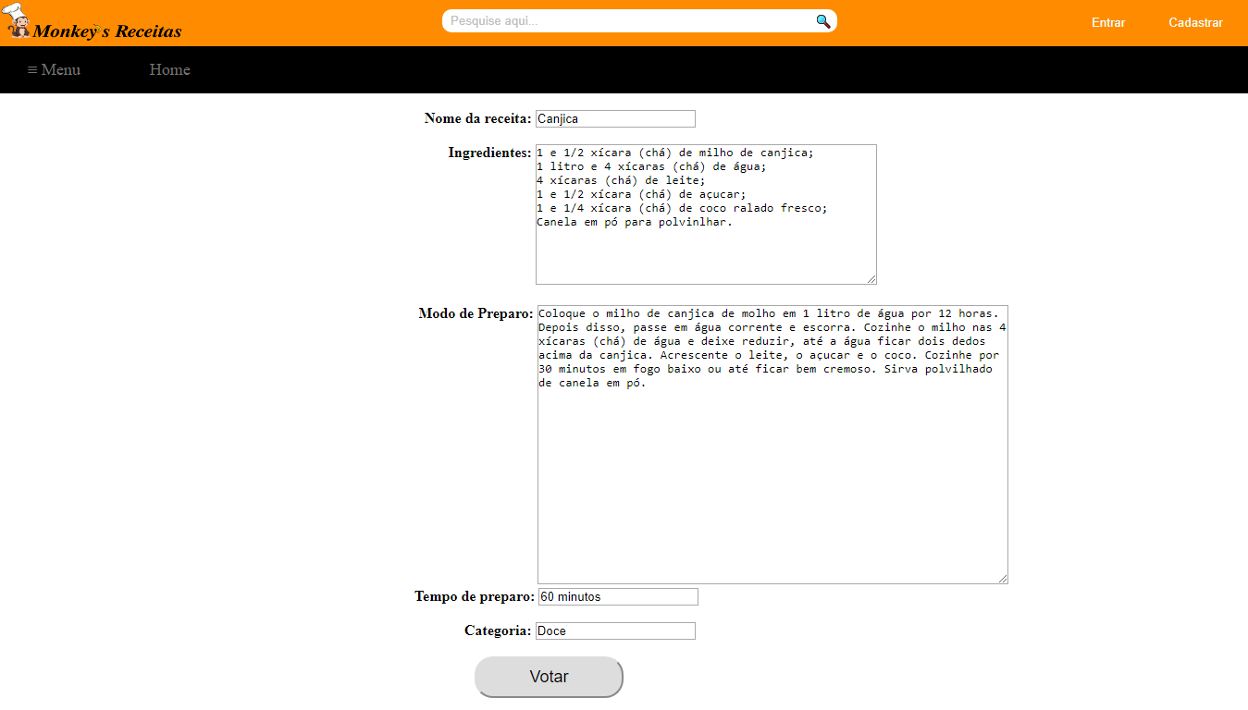
Página para editar receitas cadastradas pelo usuário
Figura 15: Página para visualizar receitas cadastradas pelo usuário.

Slide 13
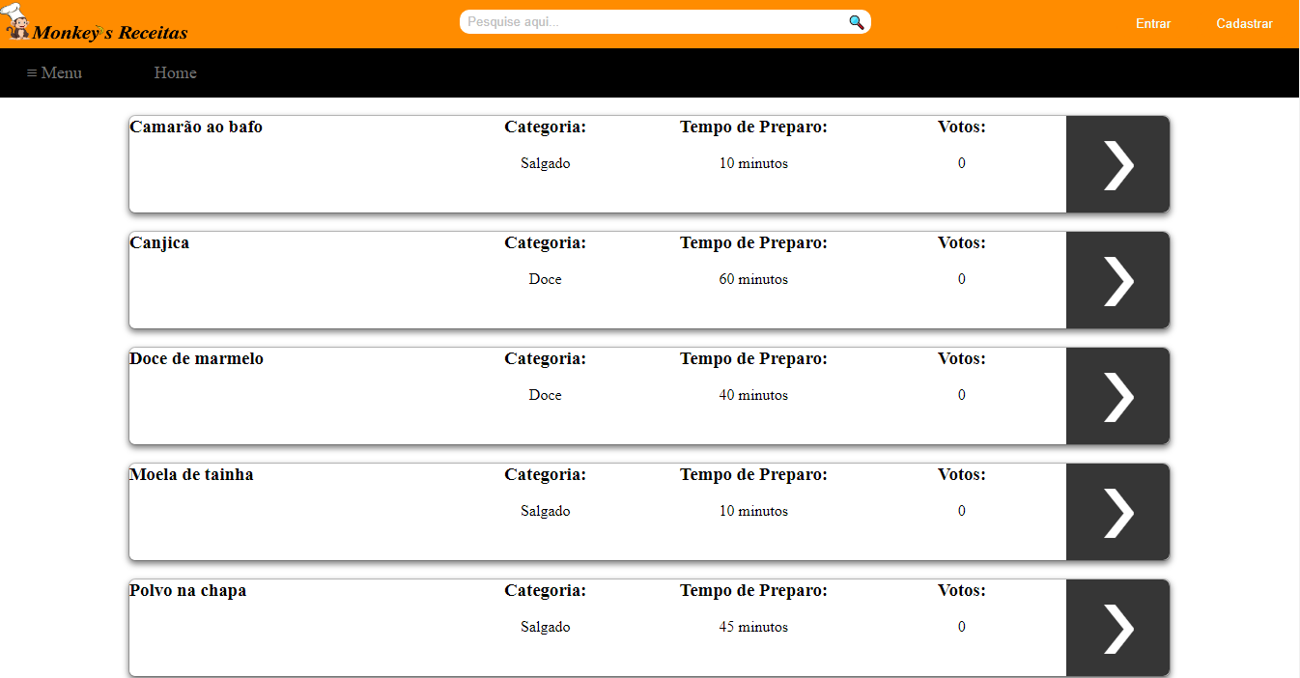
Página do ranking das receitas
Figura 16: Página para visualizar o todas as receitas

Slide 14
Conclusão
Objetivos alcançados;
Projetos futuros;

Slide 15
Referências
FLANAGAN, David. JavaScript: O guia definitivo. Bookman Editora, 2007.
FURTADO, Teresa. O que é HTML? Saiba do que são feitos os sites da Internet. 2011 (Disponível em: (http://www.techtudo.com.br/dicas-e-tutoriais/noticia/2011/08/o-que-e-html-saibado-que-sao-feitos-os-sites-da-internet.html) acessado em 21/09/2017).
LIMA, Davi de. Modele softwares com Astah Community. 2016 (Disponível em: (http://www.techtudo.com.br/tudo-sobre/astah-commmunity.html) acessado em 12/09/2017).
NIEDERAUER, Juliano. Desenvolvendo websites com PHP. São Paulo: Novatec, 2004.
MILANI, André. MySQL-guia do programador. Novatec Editora, 2007.
WERLICH, Cláudia. Sistemas de banco de dados - Apostila. Edição 1. Joinville: ETT, 2014.

